Slide 1

Выполнила: Карасева Светлана Викторовна,
педагог дополнительного образования
2022г.

Slide 2
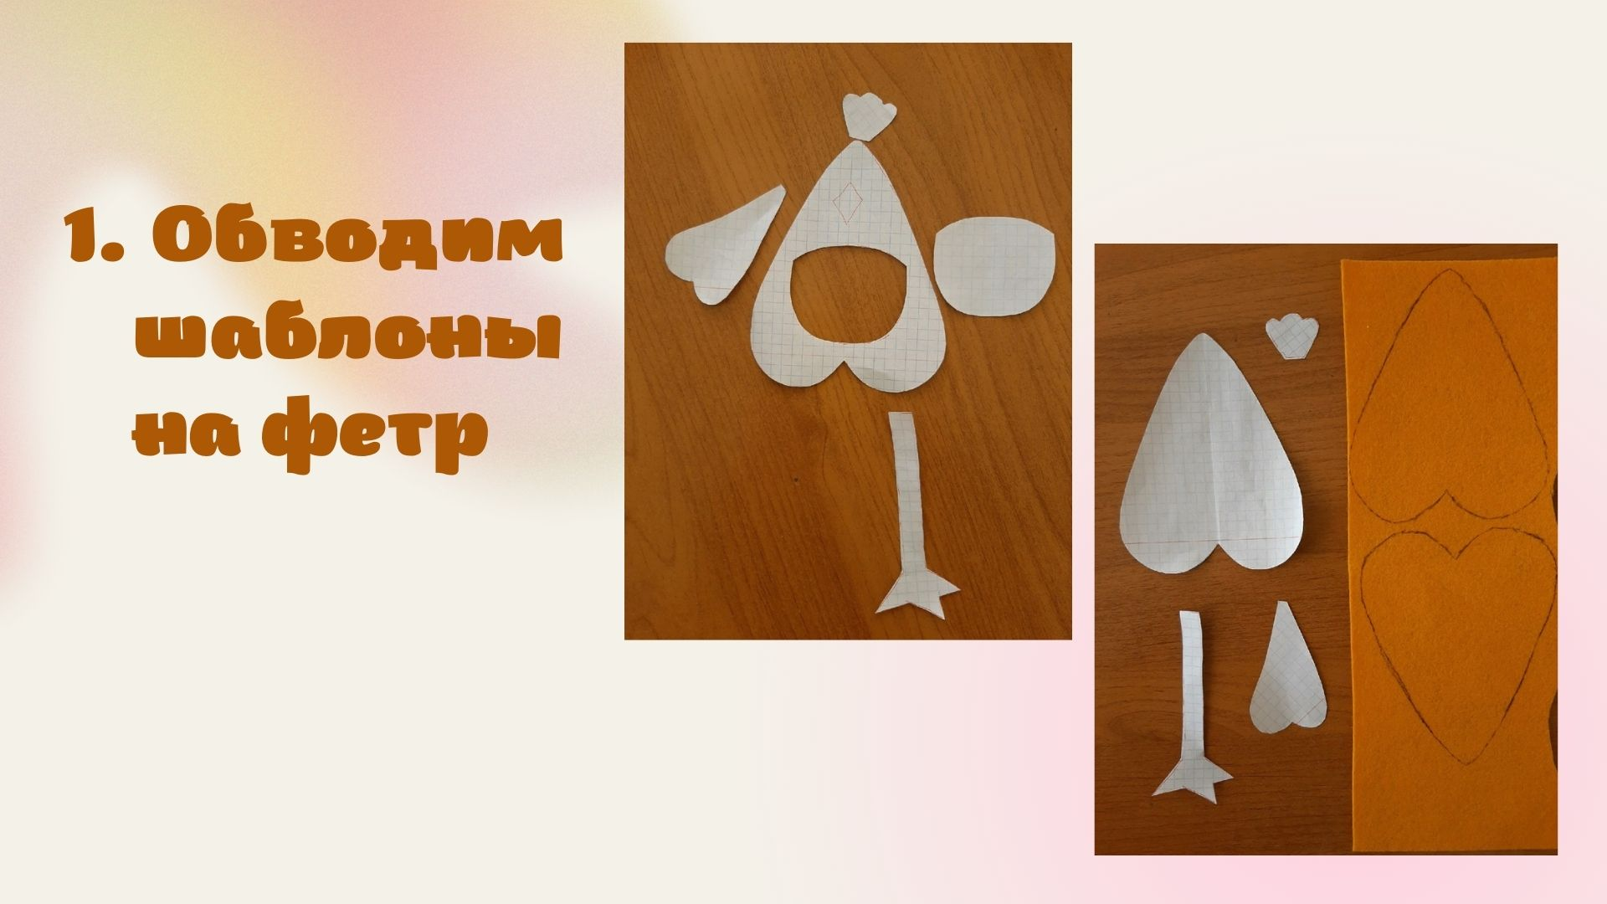

Slide 3
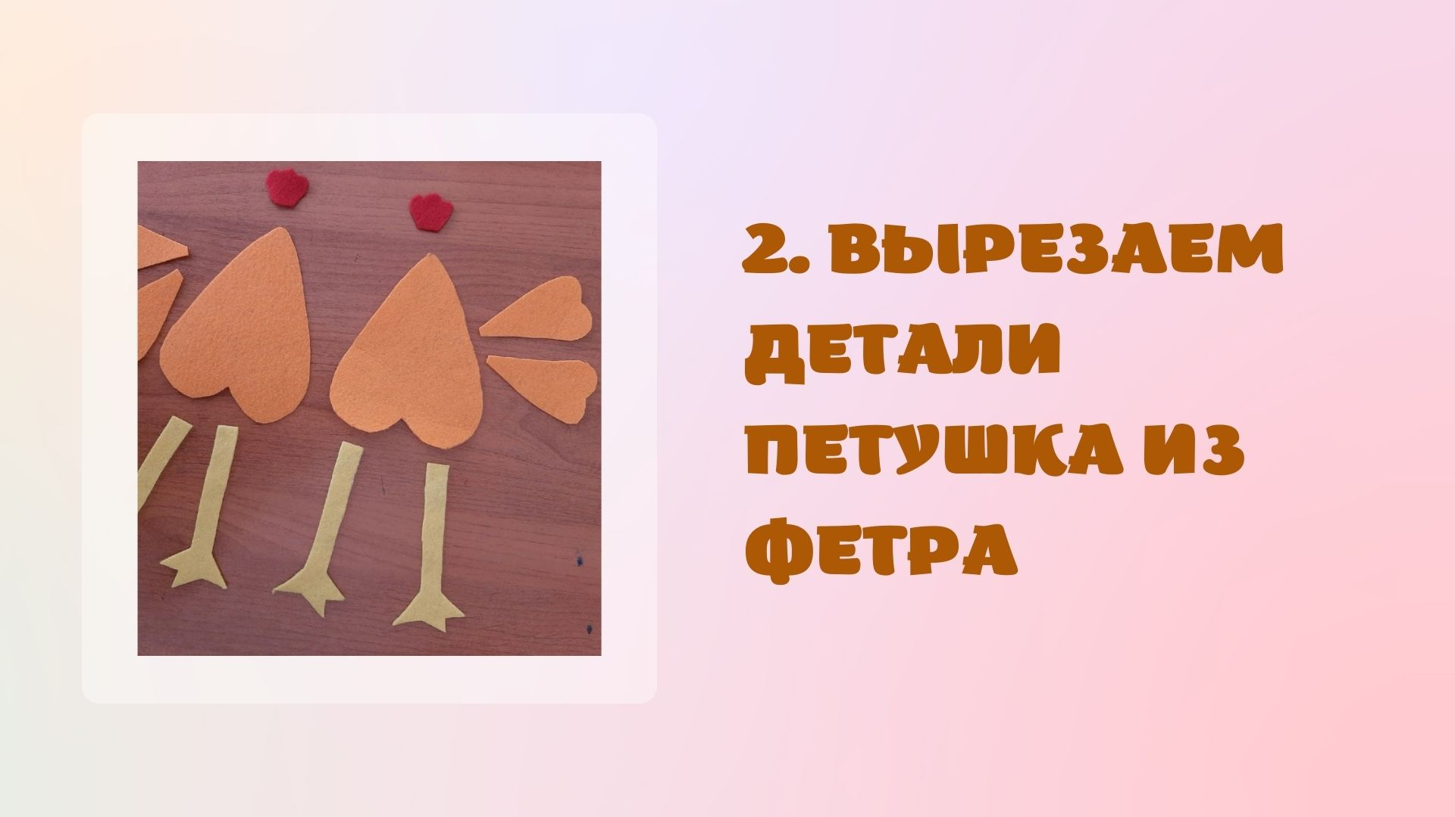

Slide 4
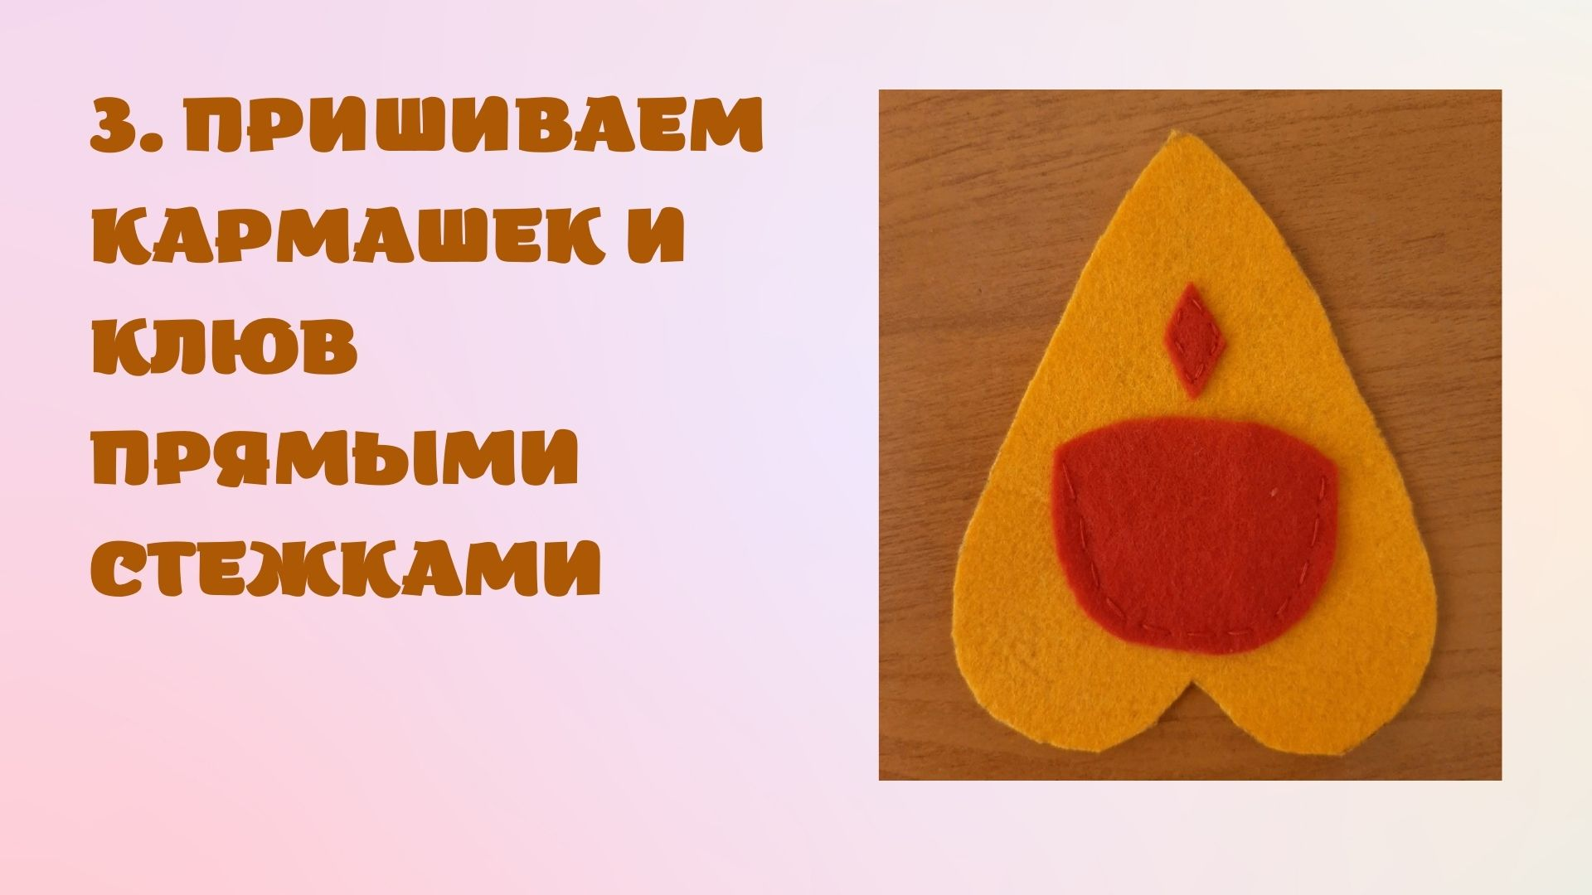

Slide 5
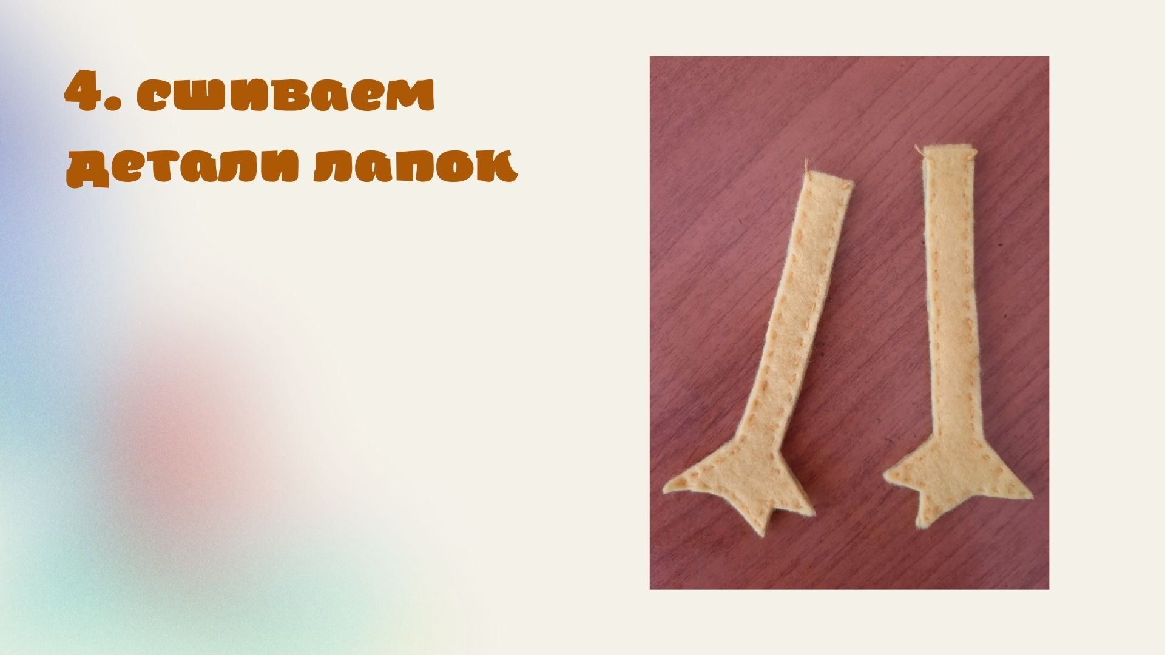

Slide 6


Slide 7


Slide 8
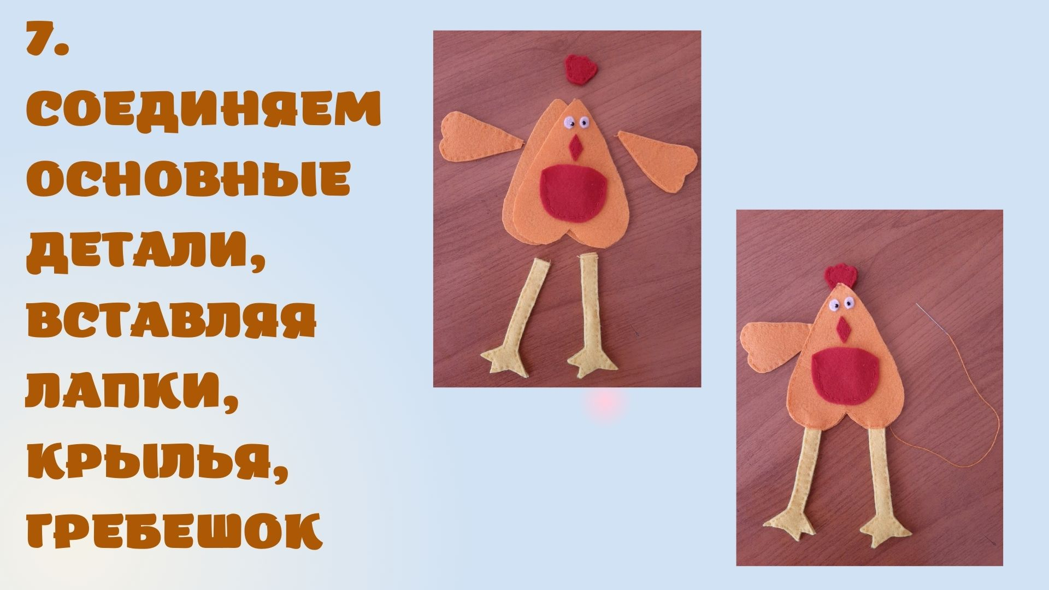

Slide 9
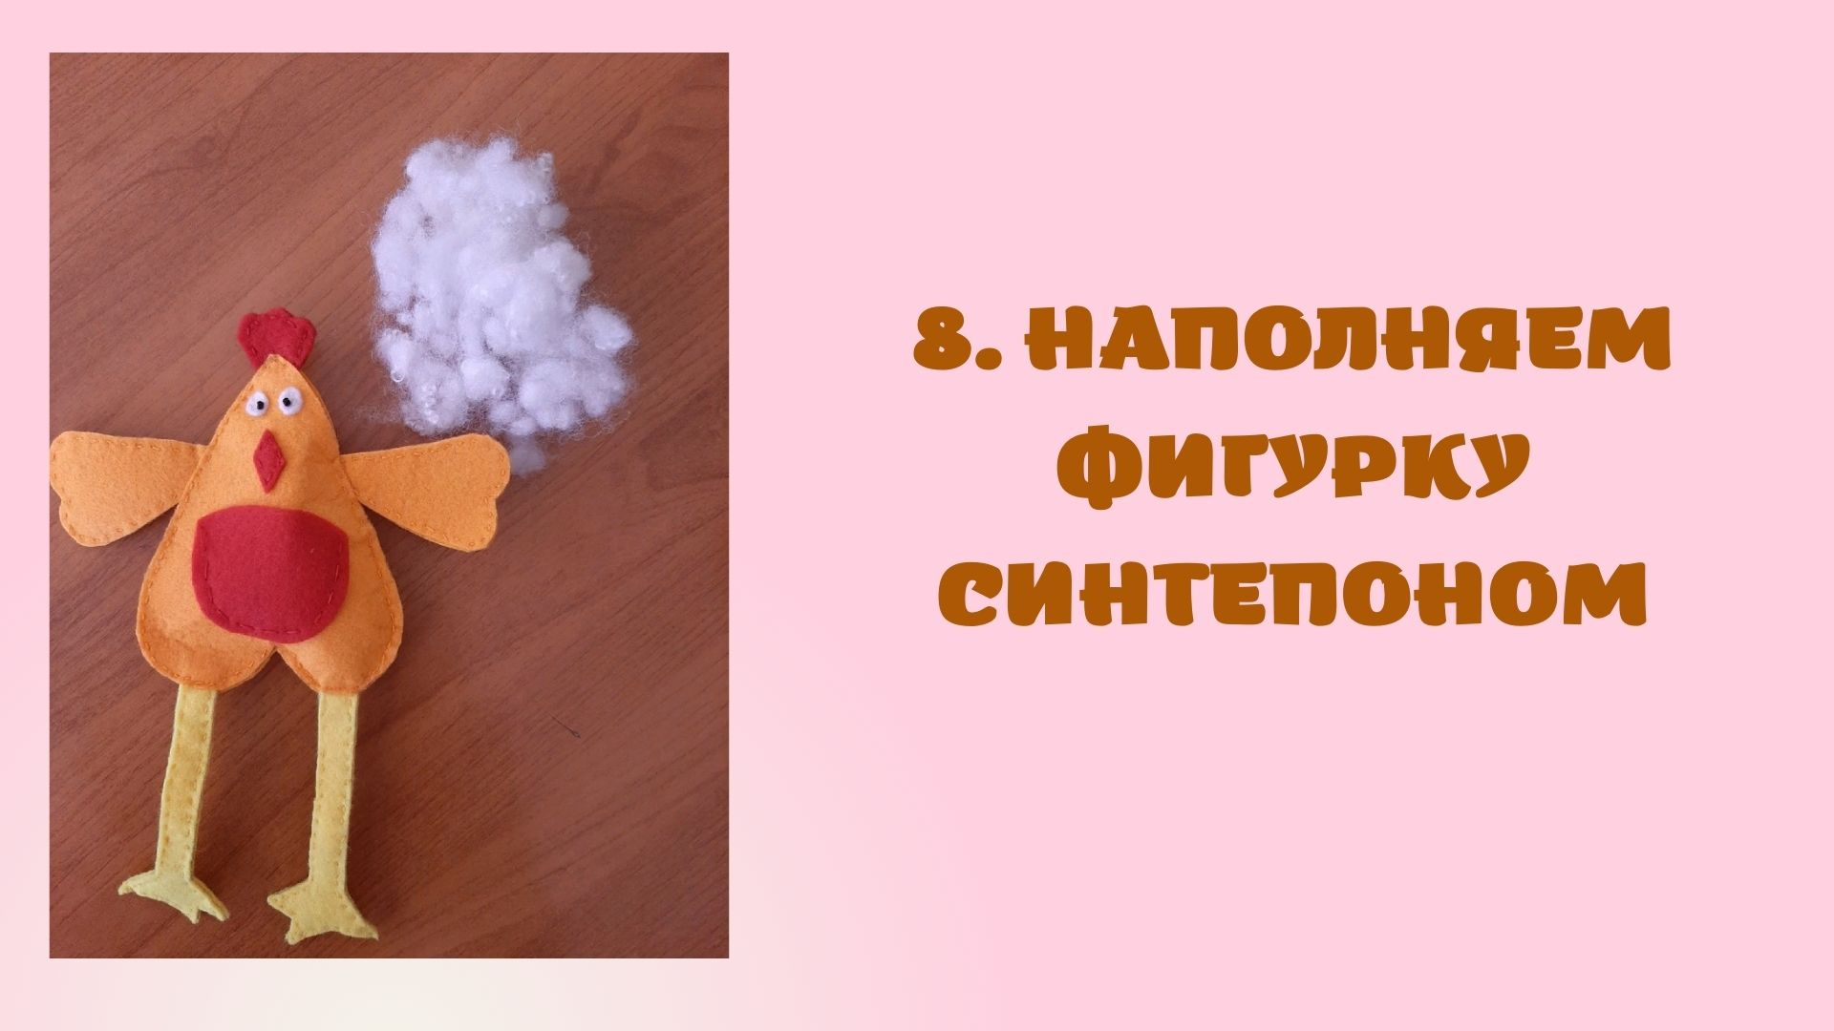

Slide 10


